Slide 1
Електронний кампус Вибір дисциплін
КБ ІС (Фіногенов О.Д. - 2019)

Slide 2
Вибір дисциплін. Пропозиція
Здійснення вибору студентом, однієї з представлених навчальних дисциплін в блоці, для планування навчального процесу в наступному році

Slide 3
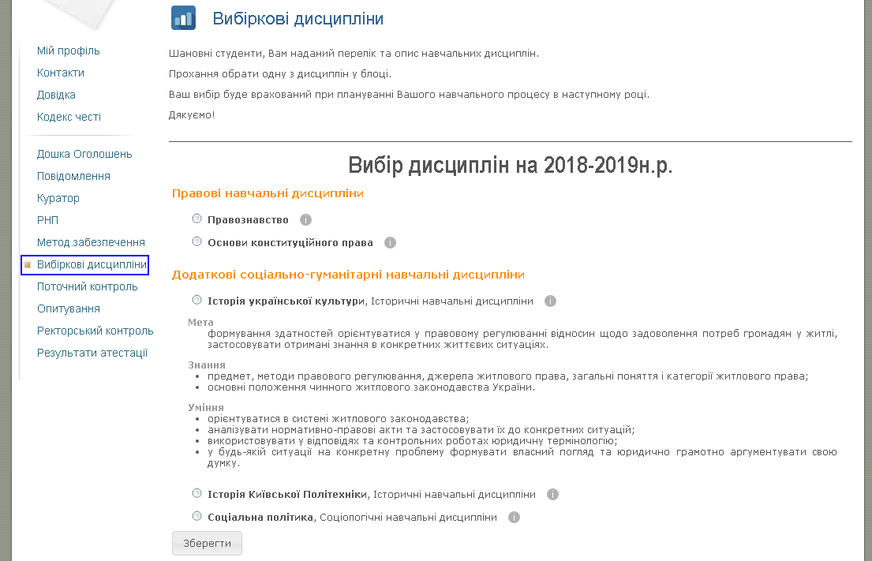
Електронний кампус: кабінет студента

Slide 4
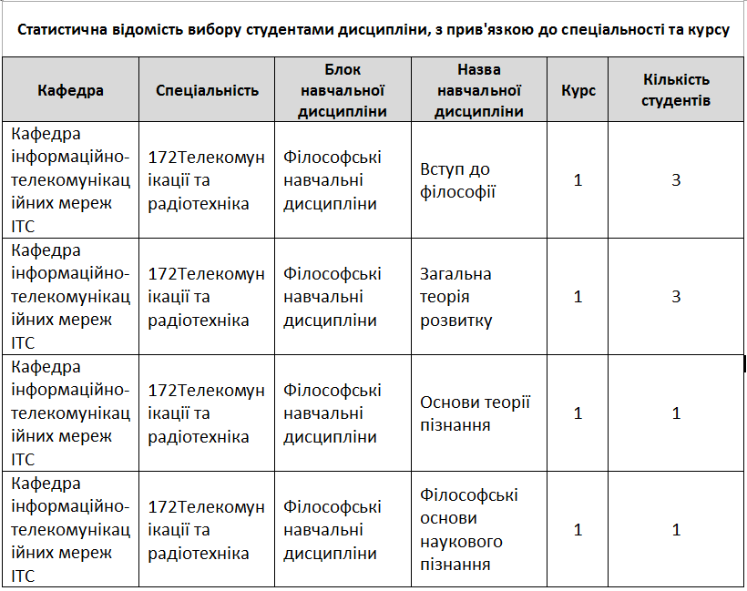
Приклад результату вибору

Slide 5
Метод Борда (колективний вибір)
При голосуванні M виборців за N кандидатів, кожен виборець призначає порядок кандидатів від найбільш бажаного (першого) до останнього (N).
За кожне місце в списку кандидат отримує бали від 1 до N:
1-е місце = N балів
2-е місце = N-1 балів
...
N-е місце = 1 бал

Slide 6
Метод Борда (колективний вибір)
По результатах колективного вибору, кожен кандидат отримує певну суму балів, за ранжуванням по якій визначається переможець.
Винятки:
1) При рівності балів – пропонується визначати дисципліну на розсуд кафедри.
2) Можливий парадокс колективного вибору.

Slide 7
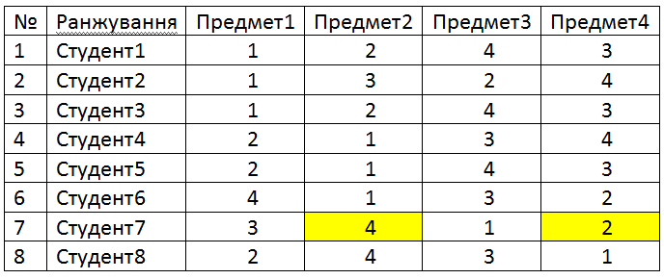
Метод Борда (приклад)

Slide 8
КБ ІС
ДЯКУЮ ЗА УВАГУ !!!

Slide 9
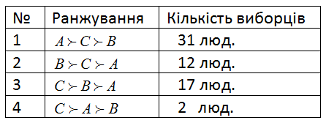
Парадокс колективного вибору

